Slide 1

祷告
勇士
Lesson 6 for May 9, 2026

Slide 2

“我爱耶和华，因为他听了我的声音和我的恳求。他既向我侧耳，我一生要求告他。” ( 诗篇 116:1, 2 )

Slide 3


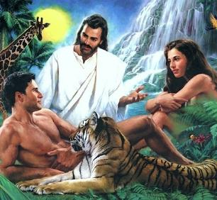

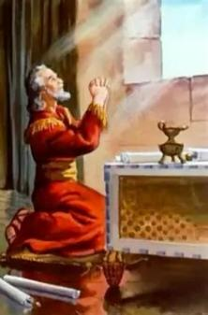
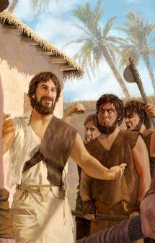
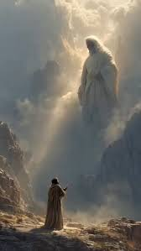


所有生命，包括人类，都由上帝创造成具备彼此交流以及与祂沟通的能力。
不幸的是，当亚当和夏娃犯罪时，人类失去了与上帝直接沟通的能力。
.但上帝留给了我们一份礼物。一台“电话”，让我们能够继续与祂沟通：就是祷告。
但以理、以诺和摩西就是我们如何运用这份强大恩赐的例子。
但以理:
  在危险时刻祈祷
  以正确的姿态祈祷
以诺:
  祈祷的人生
摩西:
  与上帝说话
  代祷

Slide 4

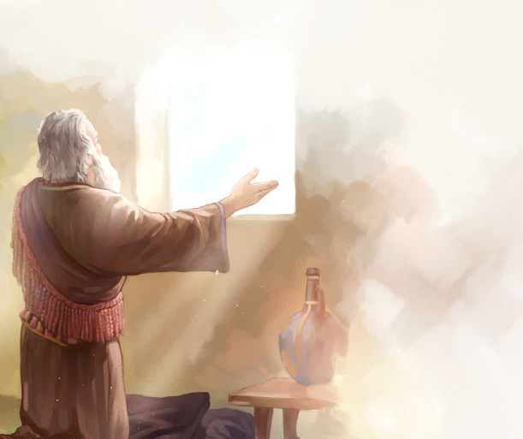
但以理

Slide 5

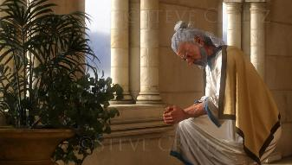
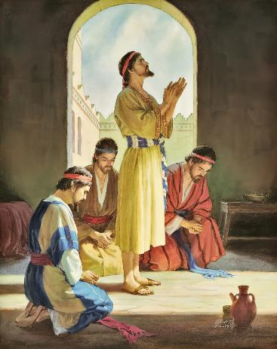
















在危险时刻祈祷
“ 我便禁食，披麻蒙灰，定意向主 神祈祷恳求 (但以理书 9:3)
因为他信靠上帝，但以理获得了聪明、解梦的能力和智慧（但以理书1：8、17、20）。当他和朋友的生命受到威胁时，他在祷告中转向神（但以理书 2：17-23）。
经过常常祷告的一生，但以理获得了哪些特质（但以理书 6：3-5)?
优秀的管理者
正直
勤奋
不可摧毁
可靠
尊荣
忠心与诚信
没有任何坏习惯

Slide 6

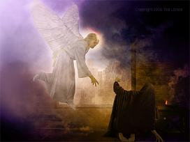
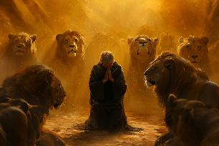
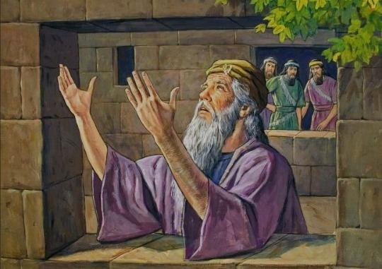
在危险时刻祈祷
我便禁食，披麻蒙灰，定意向主 神祈祷恳求。” (但以理书 9:3)
上天非常关注但以理的祷告（但以理书 9：20-23;10：12）。只有断绝了这份联系，敌人才能伤害到他（但以理书 6：5-7）。
面对死亡的新威胁，但以理依然保持着祷告习惯（但以理书 6：10):
他很有规律，每天祈祷三次
它是可预见的，他每次都会打开向着耶路撒冷的窗户。
他有特定的习惯;他跪着祈祷
它聚焦于感恩和代求

Slide 7

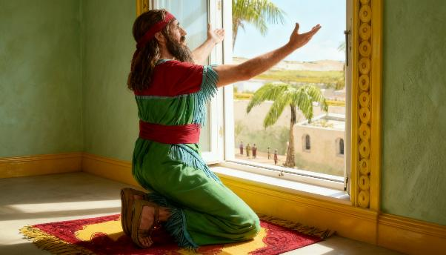


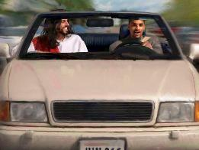
以正确的姿势祈祷
“但以理知道这禁令盖了玉玺，就到自己家里（他楼上的窗户开向耶路撒冷），一
日三次双膝跪在他 神面前，祷告感谢，与素常一样。” ( 但以理书 6:10)
当我们祷告时，我们像对朋友一样与上帝交谈。然而，上帝并不像我们。祂是宇宙的王。
因此，但以理的习惯是跪在祂面前祷告，承认祂为他的君主。
由于我们可以在任何情况下、任何时间向上帝祈祷，因此并非总是可能或必要以这种方式祈祷。
闭眼让我们能更专注于祷告，但在某些情况下（走路、开车等）是不可能的。)
重要的是，我们的祷告必须以上帝应得的尊重来进行。

Slide 8

以正确的姿势祈祷
“但以理知道这禁令盖了玉玺，就到自己家里（他楼上的窗户开向耶路撒冷），一
日三次双膝跪在他 神面前，祷告感谢，与素常一样。” ( 但以理书 6:10)
圣经中我们看到人们根据自身特殊情况以不同方式祷告的例子。
约沙法站在百姓面前祷告（历代志下 20：5)
大卫坐在神面前感谢
(撒下 7:18)
所罗门跪着祈祷，双手高举（列王记上 8：54)
百姓跪拜祈祷（尼希米记 8：6)
大卫在床上俯伏祈祷（王上 1：47)
尼希米在王面前站立默默祷告（尼希米记 2：1-4)
无论我们的姿势如何，圣经都敦促我们不要停止祷告（帖撒罗尼迦前书 5：17）、坚持祷告（歌罗西书 4：2）和不住祷告（罗马书 12：12)。

Slide 9

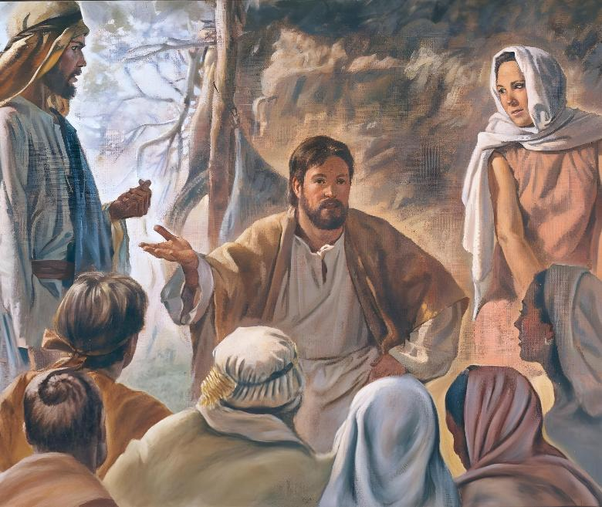
以诺

Slide 10

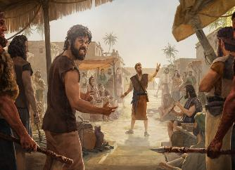
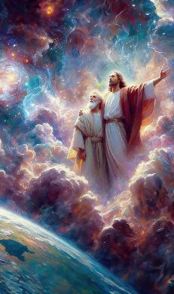
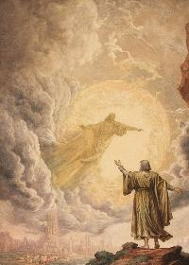
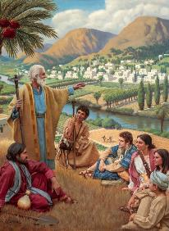
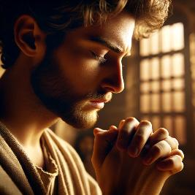
祈祷的人生
“以诺与 神同行， 神将他取去，他就不在世了。”
( 创世记 5:24)
以诺生活在艰难时期，当时上古时代的人类的邪恶日益加深。随着儿子的诞生，他对上帝的理解更加深厚，与上帝的交通也更加紧密（创世记 5：21-24)。
祷告是这种关系中的重要因素。他的工作越是繁忙和紧迫，他的祈祷就越持续、热切。有时，他会退隐到隐秘之地，以便与上帝更亲近。然而，他总会回到人们身边，与他们分享他对上帝的认识。
上帝在日常生活的喧嚣和静修中都听见我们。地上没有任何地方是祂看不见、听不见我们的。我们可以用言语表达祷告（这有助于我们专注），也可以默祷（帮助我们表达思想）。重要的是永远不要停止通过祷告与上帝沟通。

Slide 11

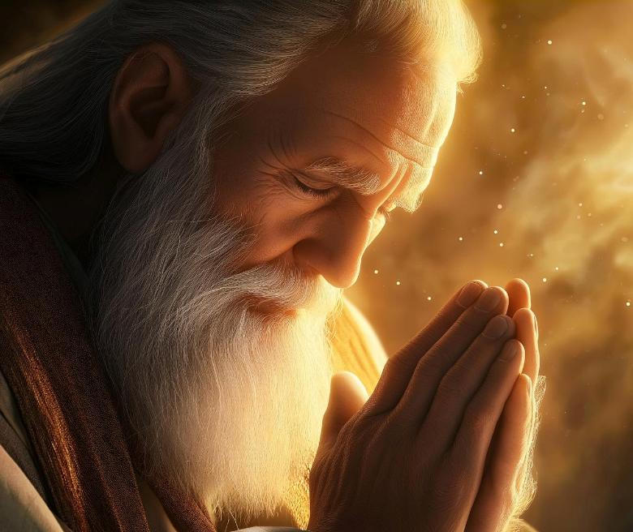
摩西

Slide 12


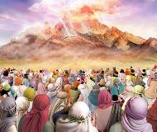
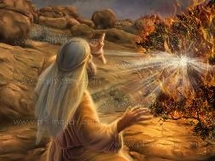
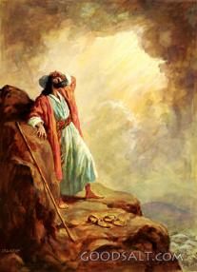
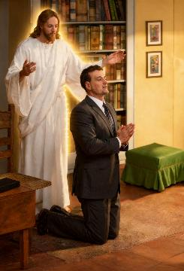
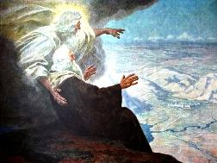
与上帝交谈
“以后以色列中再没有兴起先知像摩西的；他是耶和华面对面所认识。” (申命记 34:10)
以色列人听到神从西奈山的声音说话，便请求祂不要再直接对他们说话，因为他们害怕因祂的声音而死（出埃及记20：18-19）。
摩西则不同，他与上帝面对面交谈（申命记 34：10）。从燃烧的荆棘开始直到他去世，摩西和上帝有定期的个人对话
（出埃及记 33：9-11)。
圣经记载了几次为期四十天的时期，上帝在这期间给摩西具体指示建造会幕，并传达了各种律法。在这些对话中，摩西也为百姓代求。
我们没有特权与上帝面对面交谈，但祷告填补了这一空白，让我们能够直接与祂沟通。

Slide 13



代祷
“耶和华也向亚伦甚是发怒，要灭绝他，那时我又为亚伦祈祷。” (申命记 9:20)
代祷是我们为他人代求的祷告（雅各书 5：16; 马太福音 5：44; 提摩太前书2：1-4)。
摩西在不同场合、出于不同原因向上帝代求:
为他们的家人
⁕ 因为亚伦的罪（申命记9：20)
⁕ 为了米利暗的不满埋怨
(民数记 12:10-13)
为了百姓
⁕ 当他们口渴时
(出 15:24-25)
⁕ 当他们饥饿时（民数记 11：11-13)
⁕ 当他们犯罪时（出埃及记32：30-32)
是什么推动摩西为他人祈祷?
同样的动力也应当激励我们：爱我们为之代祷的人。

Slide 14

“我们要在家庭范围里祷告，但更不可疏忽私下的祷告，因为这是心灵的生命。我们如果忽略祷告，灵性就不可能活泼。单靠家庭或公众的祷告是不够的。我们要在幽静之处，向鉴察一切的上帝敞开心怀。密室里的祷告，只有听祷告的上帝听见。在那里没有好奇的耳朵来偷听。这种私下的祷告，可以摆脱环境的影响和刺激，安静而热切地达到上帝面前。上帝察看隐情，垂听人发自内心的祈祷，必对我们施以甜蜜而持久的感化力。”
怀爱伦（喜乐的泉源，原文98面）

